Slide 1
Лабораторная работа №1 Определение требований к приложению

Slide 2
Интервьюер: Здравствуйте! Сегодня у нас в гостях Владислав который расскажет нам о процессе создания игры.Владислав, пожалуйста, расскажите нам, как вы начали свою карьеру в разработке игр.
Разработчик: Привет! Начал я с разработки игр в детстве. Меня всегда увлекала идея создания виртуальных миров, и я начал изучать программирование и геймдизайн в свободное время. Позже я пошел учиться в технический университет, где глубже погрузился в мир разработки игр.
Интервьюер: Какая игра стала вашим первым крупным проектом, и каковы были основные уроки, которые вы извлекли из этого опыта?
Разработчик: Мой первый крупный проект была небольшая инди-игра под названием "Квест в заброшенном особняке". Основной урок, который я извлек из этого опыта, заключается в том, что создание игр - это сложный и многозадачный процесс, требующий терпения и усердной работы. Также я понял, что важно обратить внимание на дизайн и пользовательский опыт, чтобы игра была интересной и привлекательной для игроков.

Slide 3
Интервьюер: Какие инструменты и технологии вы используете при разработке игр?
Разработчик: В моей работе я использую Unreal Engine 5, это мощный движок для создания игр. Я также работаю с языками программирования, такими как C# и C++, а также использую графические редакторы, звуковые программы и инструменты для анимации. Это помогает мне создавать игры с качественной графикой, звуковым сопровождением и интересным геймплеем.
Интервьюер: Спасибо, Владислав, за интересное интервью и ваши ценные советы для начинающих разработчиков игр. Удачи вам в вашем будущем проекте!
Разработчик: Спасибо вам! Надеюсь, что мои слова помогут вдохновить и мотивировать других создавать увлекательные игры.

Slide 4
Сбор требований
Определите цель игры:
Какую цель или цели должна достичь игра?
Какие жанры и стили игры вы хотите рассмотреть?
Целевая аудитория:
Какая аудитория будет играть в вашу игру? (возраст, интересы, опыт игры)
Какие потребности и ожидания у вашей целевой аудитории?
Платформы и технологии:
Для каких платформ (компьютер, консоли, мобильные устройства) будет разрабатываться игра?
Какие технологии и инструменты вы планируете использовать при разработке?
Игровой движок:
Планируете ли вы использовать существующий игровой движок или разрабатывать свой собственный?
Если используете существующий, то какой именно?
Игровой процесс и механика:
Какие будут основные игровые механики (управление, система боя, головоломки и др.)?
Какие будут цели и задачи игрока в игре?
Графика и аудио:
Какой стиль и уровень графики вы хотите достичь?
Какие требования к звуковому дизайну и музыке?
Сценарий и сюжет:
Есть ли сценарий или история игры?
Какие персонажи присутствуют в игре, и какие у них характеристики?
Многопользовательский режим (при наличии):
Планируете ли вы многопользовательский режим, и если да, то какой?
Какие функции связанные с мультиплеером вы хотите включить?
Бизнес-модель и монетизация (при наличии):
Как вы планируете зарабатывать на игре (платная, бесплатная с внутриигровыми покупками, реклама и т. д.)?
Какие будут цены на игру или внутриигровые покупки?
Сроки и бюджет:
Какой срок разработки вы планируете?
Какой бюджет у вас есть на создание игры?
Тестирование и обратная связь:
Какие планы у вас по тестированию игры перед выпуском?
Как будет организован процесс сбора обратной связи от игроков?
Метрики успеха:
Какие метрики и показатели вы будете использовать для оценки успеха игры? (количество загрузок, рейтинги, доход и др.)

Slide 5
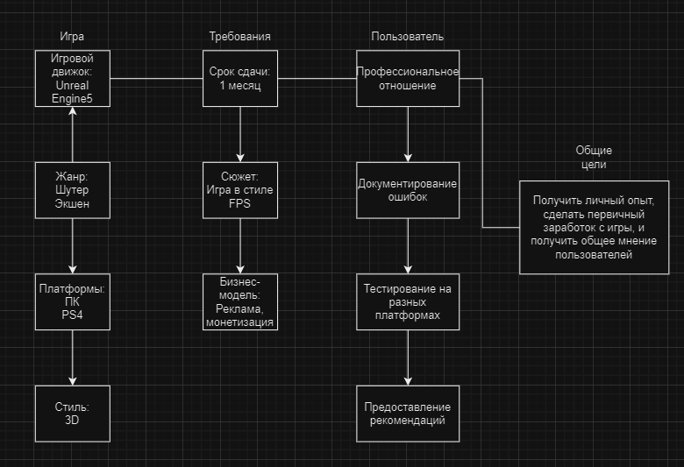
UML диаграмма

Slide 6
Итог лабораторной работы
В данной работе, мы ознакомились с процессом разработки игры, сделали интервью с разработчиком, создали UML диаграмму, как будет проходить путь пользователя при запуске игры
Лабораторная работа Бардина Владислава и Подковырова Романа

